Slide 1
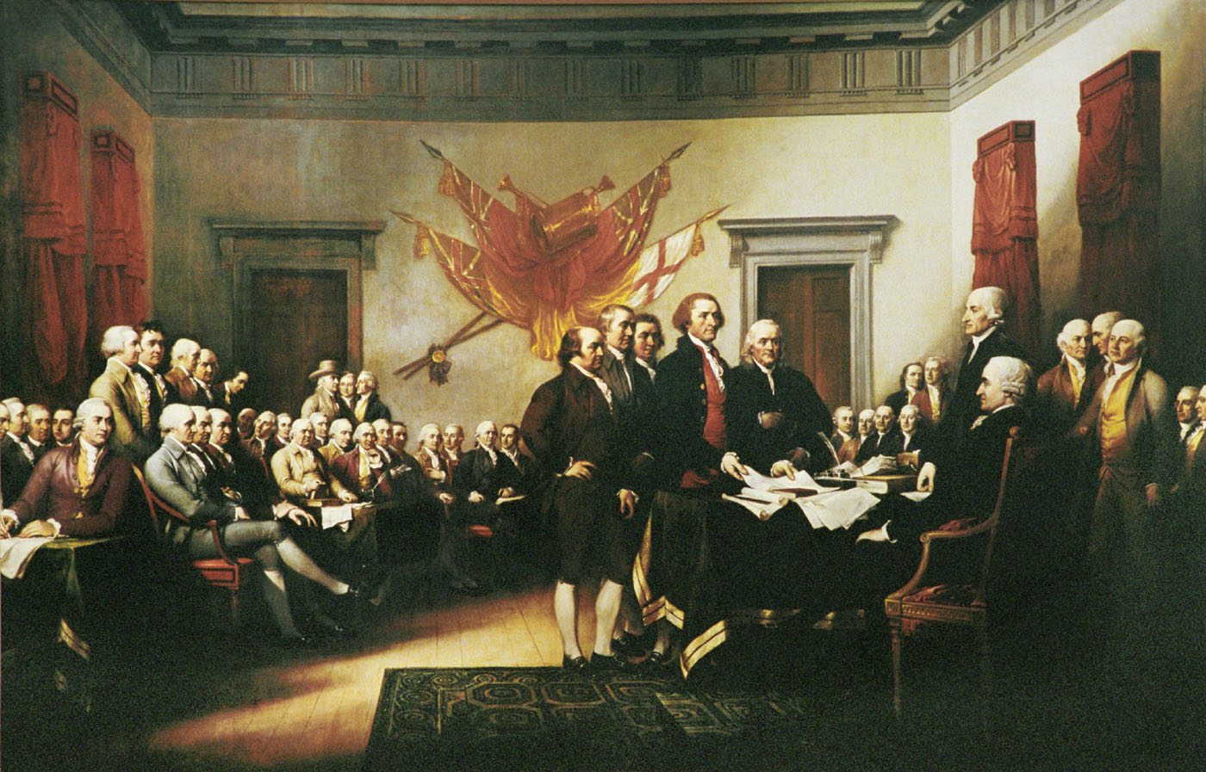
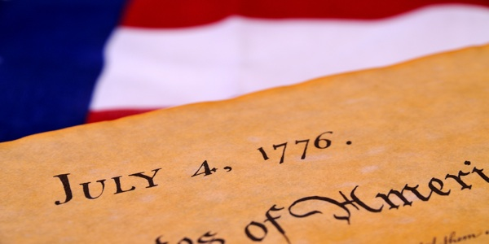
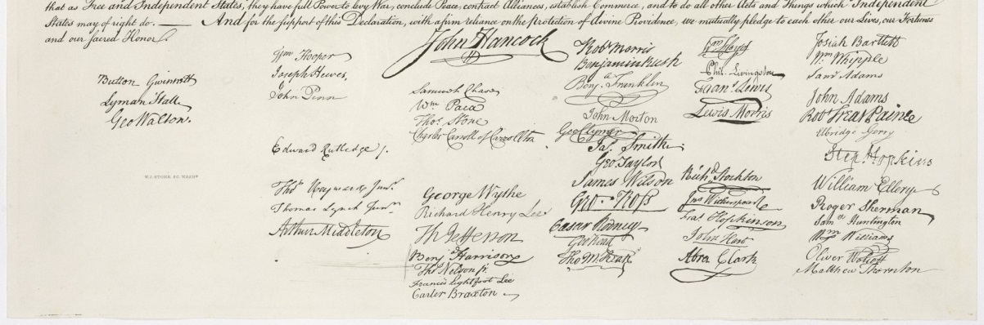
DA COLONI A PATRIOTI

Slide 2
Le colonie inglesi in Nord America nel Settecento
Con il graduale declino dell’egemonia puritana nelle colonie più dinamiche dal punto di vista economico (quelle della Nuova Inghilterra), la società delle aree più settentrionali si orienta in modo sempre più deciso verso una strutturazione di carattere borghese e capitalistico, mentre nelle colonie del Sud (la Virginia, le due Caroline e la Georgia) si consolida un’economia latifondista che vive degli scambi commerciali con la Gran Bretagna (dove esporta materie prime come cotone e tabacco e da cui importa manufatti), e si basa sul lavoro degli schiavi africani. I modelli identitari si modificano di conseguenza, opponendo il modello “settentrionale” del self-made man, che cerca di ascendere nella scala sociale grazie al suo spirito d’iniziativa, al modello “meridionale” del gentleman che cerca di imitare l’aristocrazia inglese e giustifica la schiavitù in nome di una visione della società naturalmente suddivisa in classi che non permette la mobilità tra i diversi livelli, e relega gli schiavi africani al gradino più basso, sia perché necessari per garantire con il loro lavoro gratuito la ricchezza delle classi più alte sia perché considerati “incapaci” di agire autonomamente, e quindi destinati a essere “governati” dai loro padroni.

Slide 3
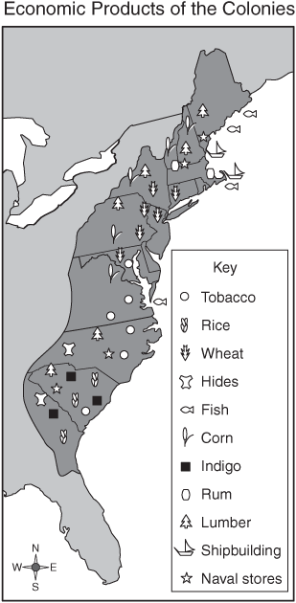
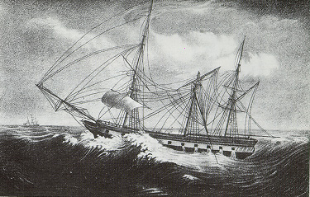
L’economia delle colonie

Slide 4
Il “Grande Risveglio”
Il Puritanesimo tenta di rinnovarsi e di riaffermarsi come forza culturale con il cosiddetto Great Awakening, che intorno al 1730, con William Tenant e Jonathan Edwards, diffonde una visione più “emotiva” del rapporto tra il fedele e Dio, che permette anche alle masse meno “acculturate” (soprattutto rispetto ai primi puritani) di partecipare alla vita della congregazione. La “religion of the mind” del Seicento, che promuoveva un approccio “razionale” alla religione e che era andata in crisi con la Caccia alle streghe, viene gradualmente soppiantata da una “religion of the heart”, che cerca di contrastare il crescente successo del razionalismo laico dell’Illuminismo.

Slide 5
Una cultura moderna e ibrida
Nel corso del Settecento si afferma una concezione della cultura come comunicazione orizzontale, che si concretizza nella pubblicazione di giornali, pamphlets, manifesti e altre forme di pubblicazioni a stampa che disseminano informazioni di ogni genere, dalla vita politica alla cronaca quotidiana, e permettono lo sviluppo di un dibattito pubblico dai caratteri prettamente “moderni”.
Laddove nel Seicento i puritani cercavano di ridurre al minimo i contatti con i nativi, e sovente i conflitti territoriali si risolvevano con violenti scontri armati (la guerra con i Pequot del 1637, che porta al totale sterminio della tribù indiana; la Guerra di Re Filippo del 1675-78, la più sanguinosa delle guerre “americane” per numero di vittime in rapporto alle popolazioni coinvolte, che si concluse dopo alterne vicende con la vittoria dei coloni inglesi), nel corso del Settecento i coloni (non più quasi esclusivamente inglesi od olandesi, ma anche tedeschi, francesi, irlandesi o scandinavi) iniziano a creare una cultura ibrida, soprattutto nelle zone della Frontiera, che si esprime con l’adozione di modi di vestire, pratiche culinarie e tattiche belliche (e anche forme di autogoverno) a imitazione delle culture native.

Slide 6
Un’ideologia repubblicana
Il Settecento vede l’affermarsi, nelle colonie inglesi in Nord America, di ideali repubblicani mutuati dai modelli dell’Antica Grecia e dell’Antica Roma, utilizzati per rivendicare una maggiore autonomia dal controllo della Corona britannica, che si va riaffermando dopo che nel Seicento i governi coloniali avevano potuto godere di una relativa indipendenza.
Il cardine di queste nuove teorie politiche è quello della “Freedom in Government”, fondata sul principio della creazione della legge attraverso il consenso dei governati.
Varie fazioni si contendono il campo repubblicano, sebbene siano tutte concordi nel criticare il potere tendenzialmente dispotico della madrepatria:
Repubblicani liberali: enfasi sulla libertà individuale, sottratta al controllo del governo; centralità dei diritti naturali alla vita, alla libertà e alla proprietà (John Locke)
Repubblicani democratici: principio del governo diretto del popolo → assemblearismo (centralità delle meeting o town halls, i luoghi di riunione che nelle colonie puritane avevano una dimensione eminentemente religiosa)
Repubblicani “americani”: governo basato sul “patto sociale”, che deve garantire uguali opportunità ma non deve esercitare un eccessivo controllo sulla cittadinanza; sistema politico articolato secondo il principio della rappresentanza.

Slide 7
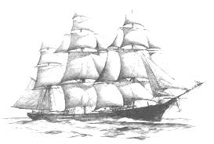
I rapporti con la Gran Bretagna
La Gran Bretagna adottava una politica mercantilistica con le sue colonie, importando materie prime ed esportando manufatti: i rapporti si basavano sul sistema del libero mercato, che impediva lo sviluppo di industrie locali nelle colonie (i manufatti inglesi erano ovviamente più a buon mercato).
I Navigation Acts stabilivano che le colonie potessero commerciare con la madrepatria utilizzando esclusivamente navi inglesi.
Nel corso del Seicento la politica del “Salutary Neglect” (il relativo disinteresse per le colonie) permise tuttavia la nascita di una economia manifatturiera nella Nuova Inghilterra, che aveva però bisogno di politiche protezionistiche per svilupparsi (in contrasto con il Sud, interessato a mantenere rapporti privilegiati con l’Inghilterra per poter acquistare sul mercato libero beni prodotti in Europa a prezzi molto inferiori a quelli prodotti in America, in cambio di materie prime prodotte a costo zero grazie al lavoro gratuito degli schiavi).

Slide 8
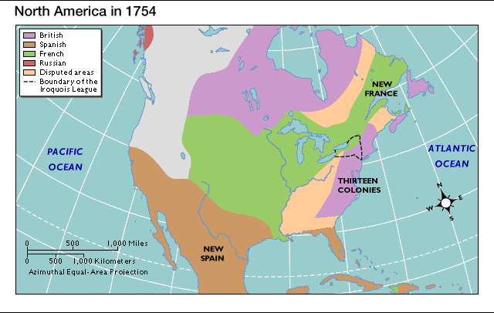
Le Guerre franco-indiane (1757-1763)

Slide 9
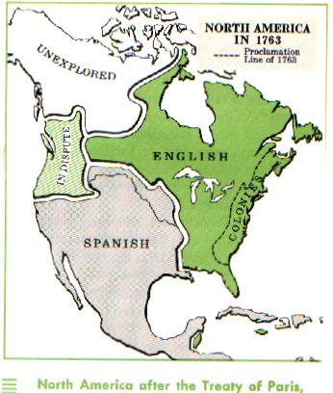
Effetti delle Guerre franco-indiane
La Guerre franco-indiane si inseriscono nella Guerra dei Sette Anni tra Francia e Regno Unito. Gli indiani si schierano con entrambe le fazioni, determinando una scissione interna che le indebolirà.
Con il Trattato di Parigi, la Gran Bretagna ottiene tutte le terre del Nord America a est del Mississippi.
La Corona mantiene le truppe nell’area atlantica, e per pagarle alza le tasse sui coloni: lo spirito d’iniziativa favorito dalla grande disponibilità di nuove terre viene frenato dalla tassazione.

Slide 10
“No taxation without representation”
Le tasse più pesanti sono imposte con il Sugar Act (su zucchero, vino, caffè), lo Stamp Act (su quasi tutti i documenti cartacei, compresi giornali e carte da gioco), il Tea Act (che impone l’acquisto del tè solo da alcune compagnie inglesi) e il Quartering Act (i coloni devono ospitare le truppe britanniche nelle loro case per abbattere il costo del loro mantenimento).
I coloni protestano perché le tasse vengono emanate da un Parlamento in cui le colonie hanno una rappresentanza solo formale, che non può influire realmente sulle sue decisioni – donde il motto “No taxation without representation”.

Slide 11
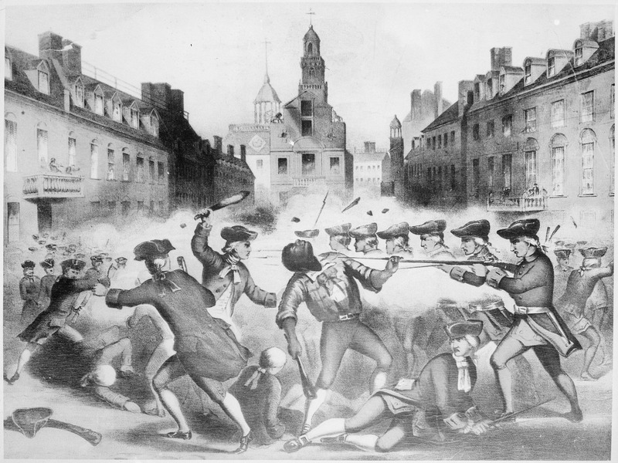
Il Massacro di Boston
Il 5 marzo 1770 le truppe britanniche sparano sulla folla che manifesta a Boston, uccidendo tre manifestanti (altri due moriranno per le ferite riportate). Tra le vittime, il nero Crispus Attucks, uno dei primi «martiri» della Rivoluzione, che inaugura la tradizione degli eroi afroamericani che combattono e muoiono per una causa che non è la loro.

Slide 12
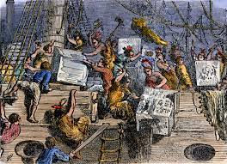
Il Boston Tea Party
Il 16 dicembre 1773 alcuni coloni travestiti da nativi americani assaltano una nave e buttano in mare il suo carico di tè, per protestare contro il Tea Act. Il Parlamento britannico risponde con gli Intolerable Acts, che limitano severamente le libertà individuali, vietano le riunioni pubbliche e pongono Boston sotto legge marziale. Come reazione, i coloni creano il First Continental Congress. Nascono anche i Sons e le Daughters of Liberty.

Slide 13
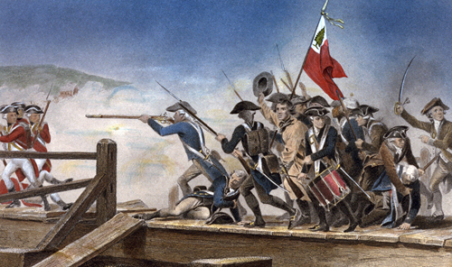
L’inizio della guerra rivoluzionaria
La guerra inizia con gli scontri di Lexington e Concord (Mass.) il 19 aprile 1775: si tratta dello “shot heard round the World” (Ralph Waldo Emerson)

Slide 14
Una guerra civile
Più che una vera e propria rivoluzione, la Rivoluzione americana (che non cambia i rapporti di potere socio-economico all’interno delle 13 colonie) è una guerra d’indipendenza e anche e soprattutto una guerra civile. Patrioti e lealisti combattono rispettivamente a fianco delle forze rivoluzionarie e dell’esercito inglese, dividendo anche le famiglie. I lealisti sono soprattutto proprietari terrieri, interessati a mantenere buoni rapporti con l’Inghilterra. Le classi lavoratrici e il sottoproletariato si schierano con i rivoluzionari, e dopo la conquista rivendicano diritti socio-economici (anche con rivolte come la Shays Rebellion del 1786-87) che però non sono concessi. I nativi americani appoggiano entrambe le fazioni, come era successo durante le Guerre franco-indiane. Gli irochesi, la cui costituzione ispirerà la Costituzione degli Stati Uniti, scelgono i lealisti, e la loro sconfitta segna il destino della più potente confederazione nativo-americana.

Slide 15
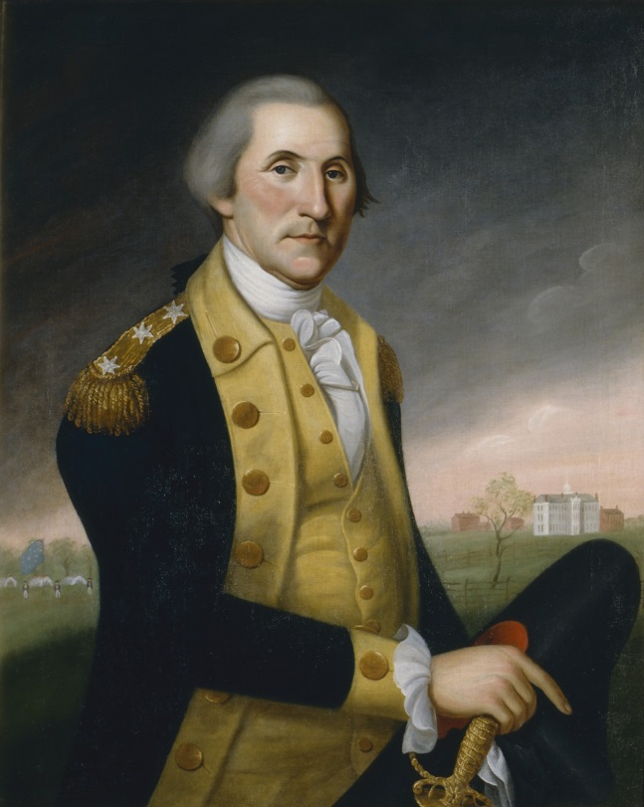
Il secondo Continental Congress
Nel maggio del 1775 si riunisce il secondo Continental Congress, che sceglie George Washington come comandante delle truppe rivoluzionarie. Il Congresso scrive (l’autore principale è Thomas Jefferson) la Declaration of Independence, che viene emanata il 4 luglio 1776. Alla redazione della Dichiarazione partecipa anche Thomas Paine, autore di Common Sense (1776) e considerato uno dei principali ispiratori della Rivoluzione.

Slide 16
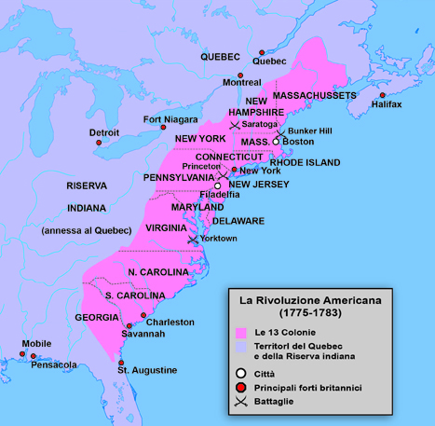

Slide 17
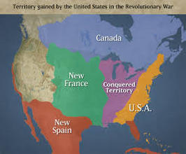
La fine della guerra
La guerra dura fino al 19 aprile 1781, quando le truppe britanniche si arrendono a Yorktown (Virginia). Il Trattato di Parigi (1783) stabilisce i confini tra i territori controllati dal Congresso continentale e quelli ancora soggetti alla Corona inglese (soprattutto il Canada).

Slide 18
La Declaration of Independence
Nello stendere la Dichiarazione d’Indipendenza, Thomas Jefferson è influenzato soprattutto da John Locke, il filosofo inglese “padre” del liberalismo, e più in particolare dalla sua convinzione che l’umanità è governata dalla legge naturale (gli esseri umani agiscono seguendo quel che viene dettato dalla loro stessa natura) e che ogni essere umano è dotato di diritti naturali (vita, libertà, proprietà). Jefferson sostituisce il diritto di proprietà con quello della ricerca della felicità, e aggiunge che i diritti naturali sono inalienabili – nessun potere politico può sottrarli al soggetto – e che poiché il governo opera sulla base del consenso del popolo, qualora il governo violi i diritti naturali il popolo ha il diritto di rovesciarlo.

Slide 19
Il Nuovo uomo americano
La Dichiarazione stabilisce il modello d’identità fondamentale della nuova nazione: il nuovo soggetto individuale, così come il nuovo soggetto collettivo, è libero e indipendente, e accetta di sottoporsi a un’autorità superiore solo se questa difende i suoi diritti e i suoi interessi. Poiché la Gran Bretagna non ha riconosciuto questi diritti e non ha difeso questi interessi, il popolo americano esercita il suo diritto di non riconoscerne più l’autorità.

Slide 20
Dalla Dichiarazione alla Costituzione
Dopo la fine della guerra rivoluzionaria, la struttura della neonata nazione viene regolata agli Articles of Confederation, che danno un potere molto limitato al governo federale, non prevedono una separazione tra i poteri, e non concedono al Congresso (il Parlamento) il potere di emettere tasse. La Ribellione di Shays convince però i leaders rivoluzionari della necessità di una forte autorità centrale. Dal 25 maggio al 17 settembre 1787 si riunisce a Filadelfia la Constitutional Convention. Si creano due fazioni, i federalisti, fautori di un governo centrale forte, e gli antifederalisti, che vogliono lasciare maggiore autonomia ai singoli Stati.

Slide 21
La Costituzione
Alla fine, viene approvata una Costituzione (entrerà in vigore il 1° gennaio 1789) che dà al governo centrale (federale) un forte potere, ma lascia una certa autonomia legislativa agli Stati. Il Congresso è costituito da un Senato, con due senatori (che restano in carica per 6 anni) per ogni Stato, e da una Camera dei Rappresentanti, i cui membri (che restano in carica per 2 anni) sono eletti sulla base della popolazione dei vari Stati. Il Presidente, eletto ogni 4 anni, è sia il Capo dello Stato sia il Capo del Governo. Il potere giudiziario ha come suo massimo organo la Corte suprema, composta di 9 giudici nominati dal Presidente che restano in carica tutta la vita. Il diritto di voto non viene definito – saranno gli Stati a decidere in merito – ma sostanzialmente viene riservato ai maschi bianchi che abbiano un certo censo. La Costituzione può essere modificata solo tramite emendamenti.

Slide 22
I nuovi principi della Costituzione americana
Separazione fra Stato e Chiesa/e. 1° emendamento: “Il Congresso non potrà emanare alcuna legge che riguardi il riconoscimento ufficiale di una religione o che ne vieti l’esercizio”. Tutte le confessioni religiose sono egualmente libere, autonome e indipendenti.
Democrazia diffusa. Tutte le rappresentanze sono elettive, con limite rigoroso alla durata delle cariche pubbliche. Assemblee locali + assemblee intermedie + Assemblea generale (= Congresso).
Sistema di controlli e di equilibri (checks and balances) per evitare la tirannia della maggioranza.

Slide 23
La separazione dei poteri
Potere legislativo = Congresso: Senato (due senatori per ogni Stato; un terzo dei senatori viene eletto ogni due anni) + Camera dei Rappresentanti (numero di rappresentanti per ogni Stato dipendente dalla sua popolazione; ricambio totale ogni due anni).
Potere esecutivo = Presidente
Potere giudiziario = Corte suprema

Slide 24
Gli emendamenti alla Costituzione (1791)
Gli emendamenti vengono proposti dagli antifederalisti a garanzia dei diritti individuali e dei singoli Stati.
I: Libertà di parola, stampa, religione e petizione: Il Congresso non potrà approvare nessuna legge che riguardi il riconoscimento di una religione o la proibizione del suo libero esercizio; oppure che limiti la libertà di parola o di stampa; oppure ancora che limiti il diritto delle persone di riunirsi pacificamente e di rivolgere petizioni al governo per riparare alle ingiustizie
II: Diritto di detenzione e porto d’armi
V: Provvedimenti riguardanti i processi penali
VI: Diritto a un processo breve
VIII: Limitazione di cauzioni eccessive e punizioni crudeli
X: Diritti degli Stati

